Slide 1
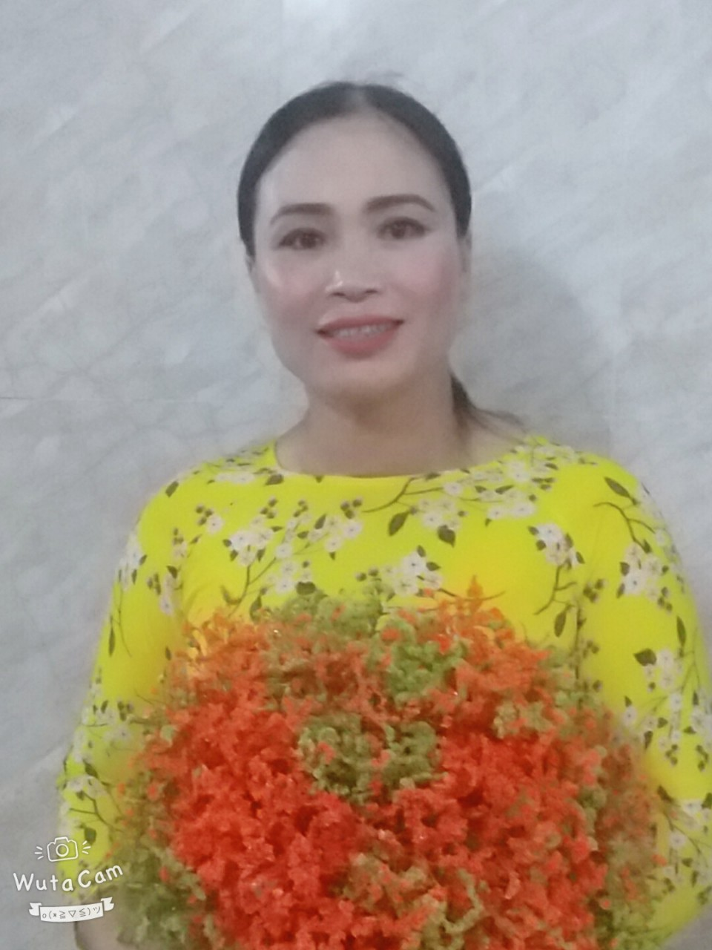

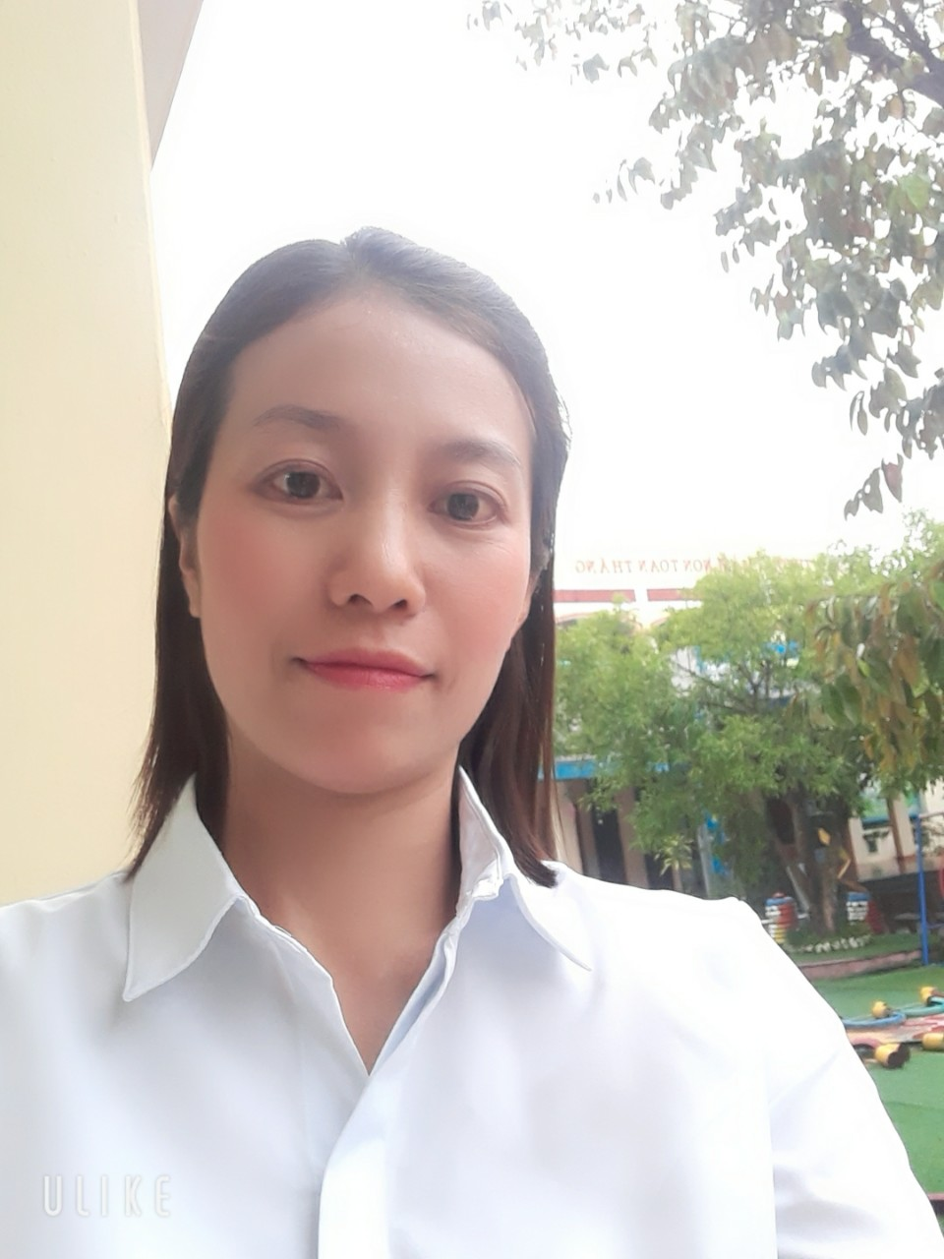
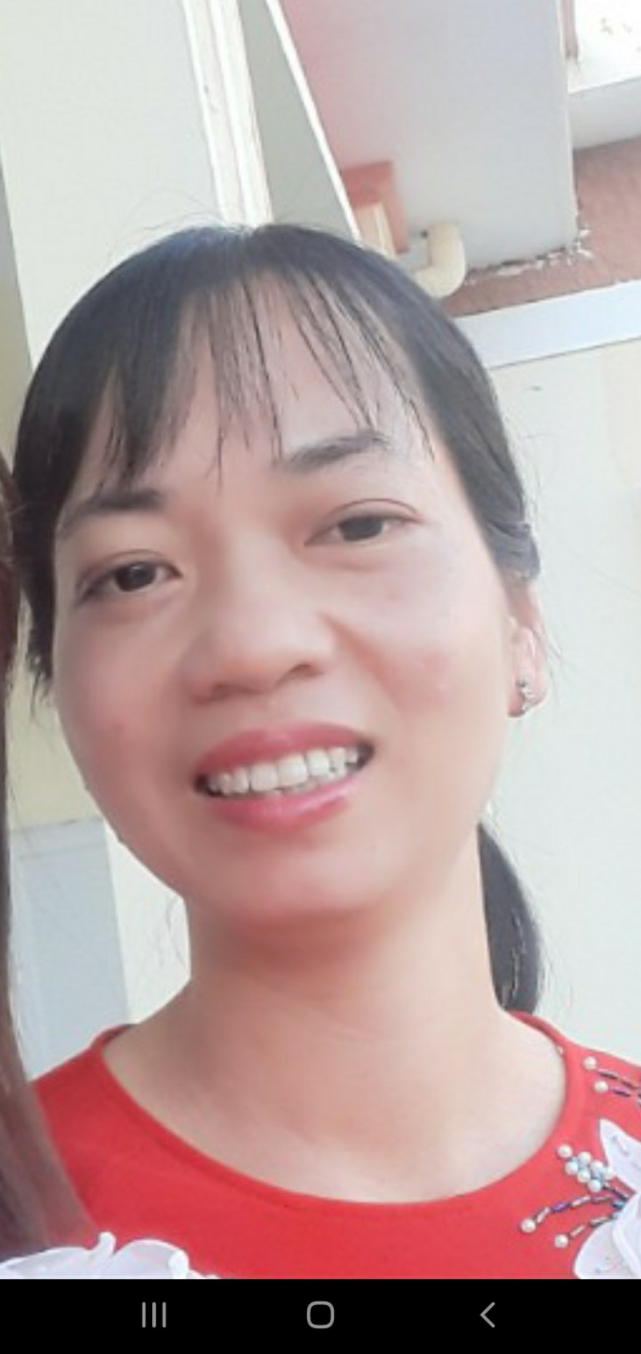
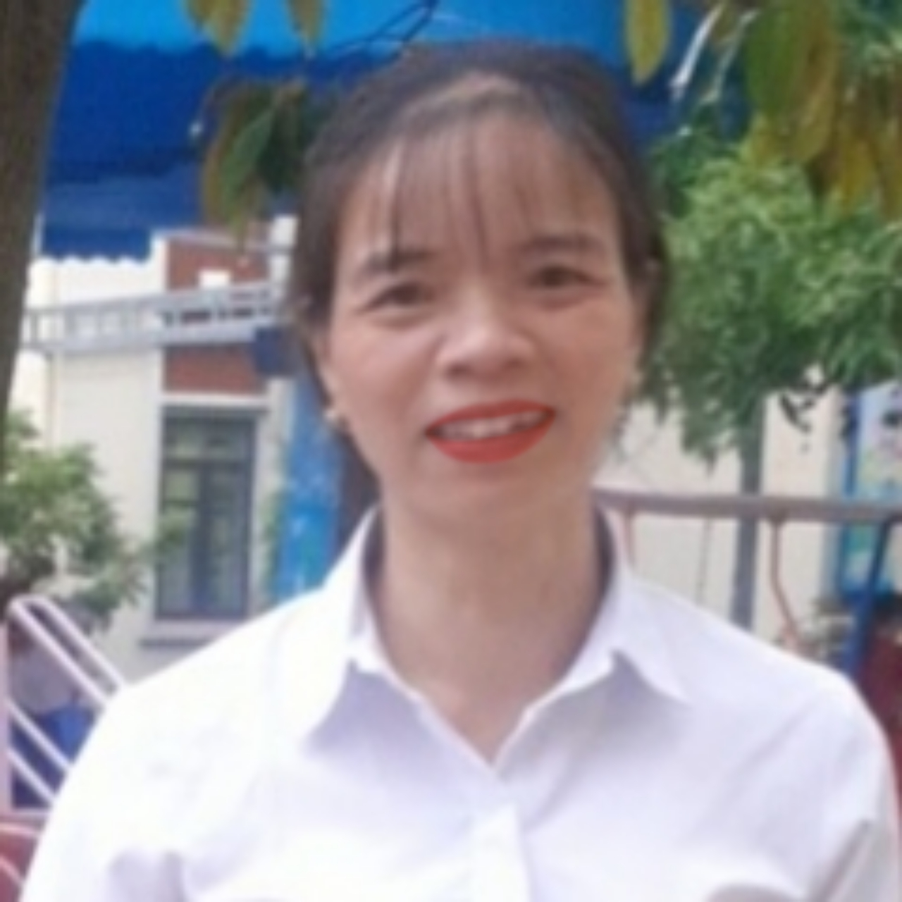
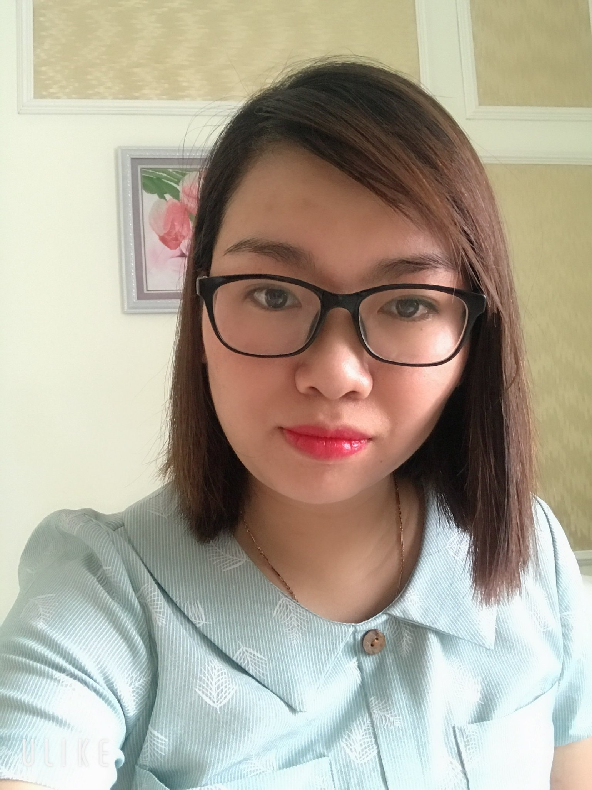
TỔ NUÔI- VĂN PHÒNG
HỌ VÀ TÊN: PHẠM THỊ MAI HƯNG
CHỨC VỤ: BẾP TRƯỞNG
TRÌNH ĐỘ CM: CAO ĐẲNG
HỌ VÀ TÊN: PHẠM THỊ VÂN
CHỨC VỤ: BẾP PHÓ
TRÌNH ĐỘ CM: TRUNG CẤP
HỌ VÀ TÊN: PHẠM THỊ LEN
CHỨC VỤ: CÔ NUÔI
TRÌNH ĐỘ CM: TC
HỌ VÀ TÊN: ĐỖ THỊ THỦY
CHỨC VỤ; CÔ NUÔI
TRÌNH ĐỘ CM: ĐẠI HỌC
HỌ VÀ TÊN: LƯƠNG THỊ THỦY
CHỨC VỤ; KẾ TOÁN
TRÌNH ĐỘ CM: ĐẠI HỌC

